Slide 1
Présentation CCI Dordogne - Direction Entreprises
Rencontre AIS – 16 juin 2016

Slide 2
Le groupe CCI DORDOGNE
Les Ecoles : Savignac, Ecole Hôtelière, Ecole de Commerce, Ecole d’Achat, Négoventis
1
2
Le parc des Exposition
3
L’aéroport Bergerac Dordogne Périgord
4
La Direction Entreprises
Service émetteur : SDET - NBA – Date : 19/12/2013

Slide 3
La Direction entreprise
1
Le centre Relation client
Le service Formalités et Apprentissage
2
3
Le service Création Transmission Reprise
4
Le service Développement Entreprises et Territoires
5
Les compétences transversales : TIC, International, Etudes
Service émetteur : SDET - NBA – Date : 16/06/2016

Slide 4
Les Axes Stratégiques
1
Simplifier les formalités des entreprises
2
Accompagner les Entreprises dans leur stratégie et développement d’activité
3
Conforter notre présence terrain, auprès des entreprises
4
Renforcer la mise en réseau des Entreprises et les actions partenariales avec les Collectivités
5
Intensifier notre action en matière de reprise et de transmission d’entreprises
6
Informer, sensibiliser les entreprises sur les thématiques d’actualité & réglementaires
Service émetteur : SDET - NBA – Date : 16/06/2016

Slide 5
Journée Commerce
10 octobre 2016
L’édition 2016 : crie « Merde à la déprime » avec Jacques Séguéla et verra son 1er mini salon de fournisseurs et prestataires répondant à leurs problématiques de visibilité, d’aménagement, de communication et de fidélisation.
2015 : tournée vers le thème du cocooning CLIENT présenté par Michel LANGLOIS développeur du Marketing Expérientiel, ou plus concrètement comment attirer ses clients en lui faisant vivre une belle histoire
2014 : « Faites le plein d’idées pour votre commerce » avec Gérard MERMET, 145 participants dont 80 commerçants et professionnels, une quarantaine d'étudiants des Ecoles de la CCI, une vingtaine de partenaires.
2013 : « Ma Boutique au futur » avec David Barthe, Maître de Conférences Snapp' – Bordeaux, start’up qui gère l’appli fidélité client Fid’Me dirigé par Laurent Bourgitteau-Guiard, 110 participants dont 71 professionnels , une vingtaine d’étudiants de l’Ecole de Commerce de la CCID et nos partenaires.

Slide 6
Journée du Tourisme, prochaine édition, 7 novembre 2016
2016 : le nouveau classement 2016, « comment travailler la clientèle individuelle? » « Thank you for coming »
2015 : Thématiques autour des Labels (Qualité Tourisme, High Hospitality Academy, Bistrot et assiette de Pays, le titre Maître restaurateur…), de l’Energie : économie et nouvelles modalités, de la dématérialisation Tickets-restau…
2014 : Thèmes : les nouvelles tendances de consommation en Hôtellerie, le restaurant du futur Participants : 75 professionnels et institutionnels, 25 étudiants de l’Ecole Hôtelière de la CCID

Slide 7
Le service
Création Transmission Reprise
Service émetteur : SDET - NBA – Date : 16/06/2016

Slide 8
Le parcours Création – reprise d’entreprise
Porteurs
Une logique de parcours client
D.E. – Réseau Extérieur
Fiche de présentation du projet et du porteur
5 JPE
Réunion d’information
Entretien individuel
ACCOMPAGNEMENT / PRESTATIONS CCI D
Service émetteur : SCTR – Date : oct.2014

Slide 9
Création/ Reprise
Adapter notre accompagnement aux profils des clients
PARCOURS COMPLET TTC
5 JPE
L’étude commerciale
L’étude financière
L’étude juridique sociale et fiscale
Constitution du dossier bancaire
Démarches formalités CFE
1 400 €
PARCOURS A LA CARTE TTC
1 prestation : 480 €
2 prestations : 810 €
3 prestations : 1 200 €
PRESTATIONS COMPLEMENTAIRES
Diagnostic Point de vente - SDE
Diagnostic Accessibilité- SDE
Diagnostic TIC
… autres prestations CCI D

Slide 10
Nouvelle approche – Nouvelles actions
Prospection filières
Mise en place d’actions collectives
Prospection de repreneurs
Entreprises ayant une activité complémentaire pour une croissance externe
Construction d’un réseau dans les filières concernées
Prospection sur salons spécialisés
Organisation d’ Ateliers Techniques délocalisés sur le territoire.
Organisation d’une soirée de la transmission d’entreprise
Prospection d’entreprises des secteurs
1 -Hôtel / Restaurant
2 - Agro-alimentaire
3 - Bois
Un site Internet TRANSPME – TRANSCOMMERCE
Objectif : meilleure visibilité,

Slide 11
Les prestations Création Transmission Reprise
CREATION & REPRISE D’ENTREPRISE
Matinée de la création d'entreprise
Rendez-vous des auto-entrepreneurs
Stage 5 jours pour entreprendre
Structurez votre projet de création-reprise d'entreprise
Facilitez vos formalités avec l'option « Service Plus »
Aménagez votre boutique et séduisez votre clientèle
Transmission /cession
Préparer la cession de votre entreprise
Service émetteur : SDET - NBA – Date : 16/06/2016

Slide 12
Le service
Développement Entreprises & Territoires
Service émetteur : SDET - NBA – Date : 16/06/2016

Slide 13
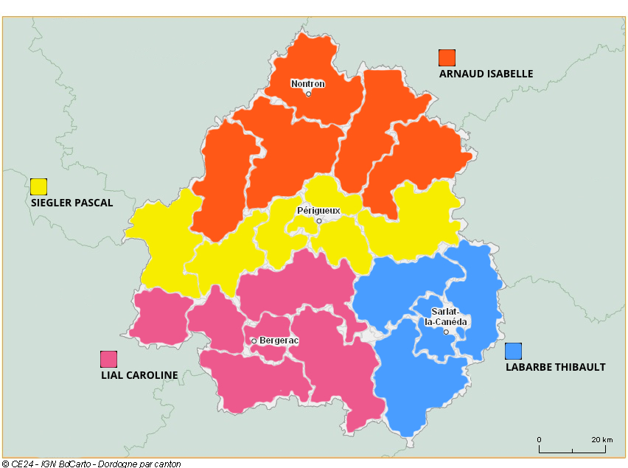
Les conseillers développement, référents sur le territoire Dordogne, 05 53 35 80 80
Isabelle Arnaud - i.arnaud@dordogne.cci.fr
Thibault Labarbe - t.labarbe@dordogne.cci.fr
Caroline Lial - c.lial@dordogne.cci.fr référente COMMERCE
Pascal Siegler - p.siegler@dordogne.cci.fr référent TOURISME

Slide 14
Actions 2016
1
Conforter notre présence terrain et les partenariats
Collectivités locales, départementales et régionales
Organisations Patronales Syndicats Professionnels
Clubs d’ Entreprises
Associations de Commerçants
CCI
Représentants de l’Etat : Préfecture, DDT, DIRECCTE...

Slide 15
Actions 2016
2
Accompagner les Entreprises dans leur stratégie
Identifier par un état des lieux individuel (diagnostic 360°), les Forces/ Faiblesses – Opportunités/Menaces, des entrepreneurs de Dordogne (Industrie / Commerce / Services-Tourisme)
Accompagner le chef d’entreprise dans sa réflexion stratégique et l’amélioration de sa performance
Sensibiliser les entreprises en matière d’ INNOVATION
Inciter les Entreprises à l’International, à utiliser le NUMERIQUE comme « relais de croissance »
Faciliter la mise en place des nouvelles réglementations (accessibilité, classement, hygiène…)
Accompagner les Entreprises sur les sujets de Développement Durable et de l’Economie Energie

Slide 16
Actions 2016
3
Renforcer notre offre de prestations
Elaborer de nouvelles Prestations individuelles adaptées à nos entreprises locales
Accompagner la croissance et la performance par l’ INNOVATION
« Programme régional »
Améliorer la compétitivité par le « Lean Management » programme régional
Disposer des bons tableaux de bords pour gérer son Entreprise
CCI
Effectuer une revue stratégique des activités de son entreprise :
« Précellence »

Slide 17
Actions 2016
3
Renforcer notre offre de prestations
Elaborer de nouvelles Prestations individuelles adaptées à nos entreprises locales
Renforcer sa visibilité par le Numérique
Renforcer les compétences de ses équipes dans le domaine des Achats, de l’Accueil et du Service (CHR)
Être en conformité en matière d’Accessibilité, de classement Hôtelier
CCI
Mieux valoriser son point de vente et « Booster son CA »

Slide 18
Actions 2016
4
Dynamiser la mise en réseau des Entreprises
Faire émerger des grappes d’entreprises
Favoriser la rencontre des chefs d’entreprises
(Speed meeting )
Favoriser l’intégration des entreprises locales dans les clusters / pôles de compétitivité régionaux
CCI
Accompagner les Entreprises sur les Salons

Slide 19
Les contacts
Les conseillers et chargés du service Développement Entreprises et Territoires de la CCI Dordogne
Nadia Ballet – Responsable Développement Entreprises et Territoires
Tel. 05.53.35.80.59 - n.ballet@dordogne.cci.fr
Delphine Darcos - Chargée Développement Entreprise – référente TOURISME
Tel. 05.53.35.80.66 - d.darcos@dordogne.cci.fr
Corinne Moreau - Chargée Développement Entreprise – référente INDUSTRIE
Tel. 05.53.35.80.62 - c.moreau@dordogne.cci.fr
Joëlle Laterrière - Coordinatrice des manifestations de l’Espace Entreprises - Tel. 05.53.35.80.54 – j.laterriere@dordogne.cci.fr

Slide 20
Les prestations « Développer votre entreprise »
Définissez une stratégie gagnante et pilotez sa mise en œuvre
Gagner en performance et en productivité
Optimisez le financement de vos projets de développement
Faites diagnostiquer votre établissement en matière d'hygiène alimentaire (partenariat EGEE)
Facilitez l’accès de votre établissement aux personnes handicapées
Optimisez votre mise en conformité « accessibilité »

Slide 21
Les prestations « Développer votre entreprise »
Prestations spécifiques Commerce
Rénovez, transformez votre commerce (opération urbaine Bergerac)
Aménagez votre boutique et séduisez votre clientèle
Prestations spécifiques Hôtellerie Restauration
Favorisez l’accès de votre hôtel aux personnes handicapées
Bénéficiez d'un pré-audit pour votre classement hôtelier
Obtenez le titre de « Maître restaurateur »
Stratégies numériques
Améliorez la qualité de votre site internet
Amorcez votre projet numérique
Créez votre blog professionnel
Créez votre boutique en ligne
Définissez votre stratégie numérique
Développez des campagnes e-mailing performantes
Intégrez les réseaux sociaux dans votre stratégie d'entreprise

Slide 22
Les prestations « Développer votre entreprise »
Fichiers d'entreprises
Faites l'acquisition d'annuaires d'entreprises de Dordogne
Faites l'acquisition de fichiers d'entreprises ciblées suivant vos critères
Mettez à jour vos fichiers clients pour prospecter en Dordogne
FORMATION
Recrutez un apprenti
Former vos équipes en Hôtel Restaurant
Master 1 « Perfectionnement à la gestion des affaires »
Master 2 « Administration des entreprises »

Slide 23
Les prestations « Appui aux Collectivités »
Collectivités :
Elargissez la diffusion de vos offres immobilières
Evaluez le potentiel commercial de votre territoire
Optimisez le développement économique de votre territoire
Suivez la démographie des entreprises d'un territoire
Implantez un commerce multiservices en milieu rural
Recrutez l'exploitant du multi-services de votre commune

Slide 24
Les événements et temps forts de la CCI Dordogne
Plus d’informations sur nos événements sur : www.dordogne.cci.fr

